Slide 1
第三方开放平台前端开发实践
周杰 (hehe123)

Slide 2
Agenda
关于我们
关于第三方开放平台
产品 & 平台
需求 & 痛点
寻求解决之道
布道
我们还可以做
结语
Q&A

Slide 3

关于我们
姓名：周杰 (Jerrod.Zhou)
昵称：hehe123 weixin：hehe123
Mail: mag.zhoujie@gmail.com| zhoujie@raycloud.com
职位: 杭州光云科技有限公司 – 前端技术专家
Git：http://github.com/hehe123
曾经就职于 Cisco.HZ, 对于与web有关的多媒体技术，游戏等兴趣多多并且有所成绩。同时也在致力于前端工程化开发模式的实践。是个多动且闷烧的大叔。

Slide 4
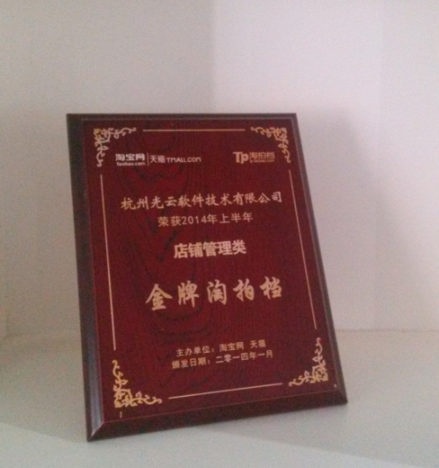

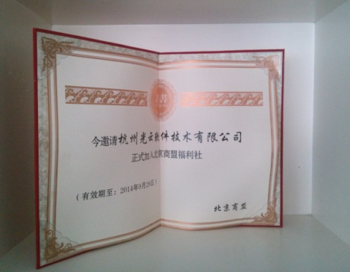
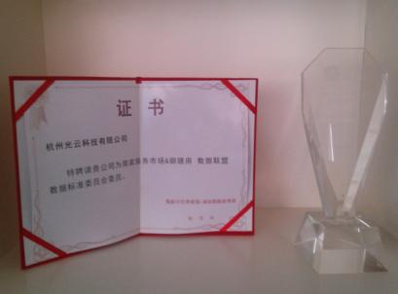
关于我们
姓名: 杭州光云科技有限公司
链接: http://www.raycloud.com
工作: 以为taobao卖家服务的第三方软件开发公司, 服务于数十W的淘宝卖家。
主打: 超级店长, 超级绩效, 智能营销
多类目 金牌淘拍档

Slide 5

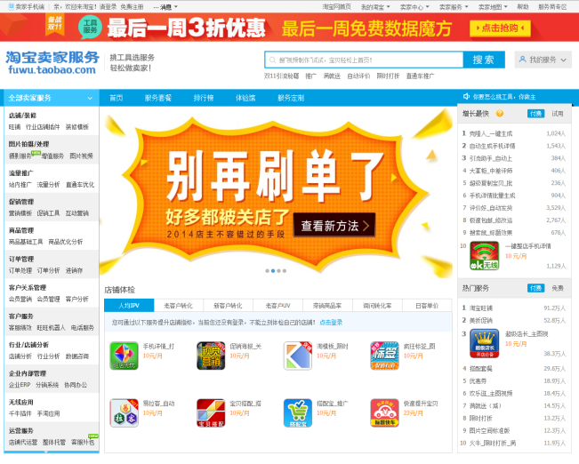
关于第三方开放平台
特定淘宝开放平台下 卖家服务平台
http://fuwu.taobao.com/
淘宝卖家服务”是淘宝网提供给淘宝卖家各种服务的平台，服务内容涵盖网店运营各种需要。提供的服务只要以软件（工具）的形式来满足淘宝卖家店铺运营的需要，也包括一些网店运营技巧知识和新手开网店等流程讲解。

Slide 6
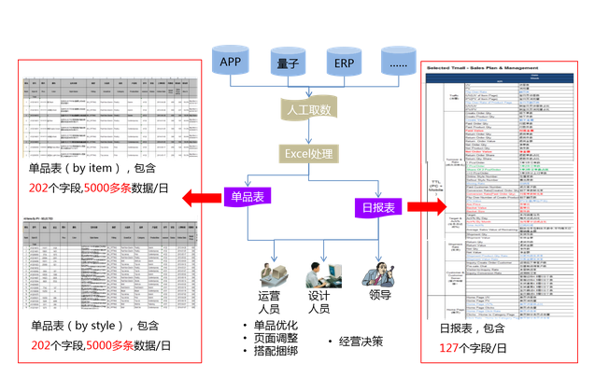
产品 & 平台
关于数据
御膳房 http://clouddata.taobao.com/
云服务数据平台（自有）

Slide 7
产品 & 平台
聚石塔
“云+SAAS模式” 资源共享与数据互通。
Notes:
聚石塔成立于2012年7月10日，是由天猫携手阿里云、万网宣布联合推出的一个“开放的电商云工作平台”，其价值在于汇聚了整个阿里系的各方资源优势，实现“云+SAAS模式”的打通，通过资源共享与数据互通创造无限的商业价值。

Slide 8
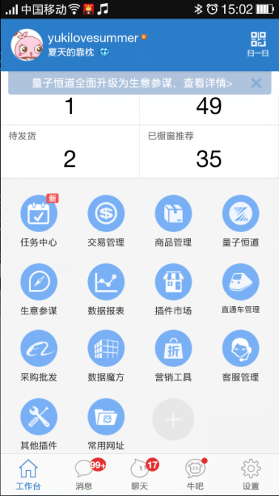
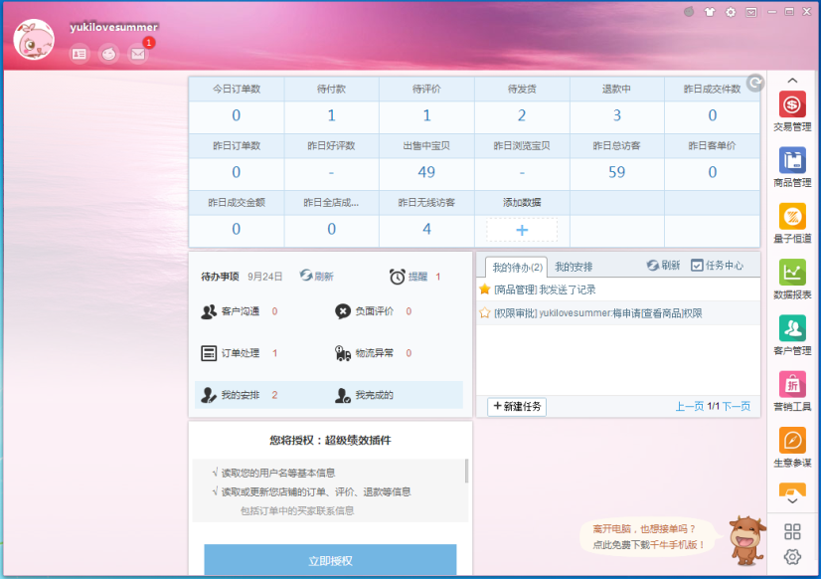
产品 & 平台
千牛平台
卖家工作台。阿里巴巴集团官方出品，淘宝卖家、天猫商家均可使用。包含卖家工作台、消息中心、阿里旺旺、量子恒道、订单管理、商品管理等主要功能，目前有两个版本：电脑版和手机版。
Notes:
工作平台

Slide 9
产品 & 平台
产品的数据来源
自管理的数据
淘宝开放平台获
得的卖家实时
数据
自管理数据
卖家实时数据
展示数据

Slide 10
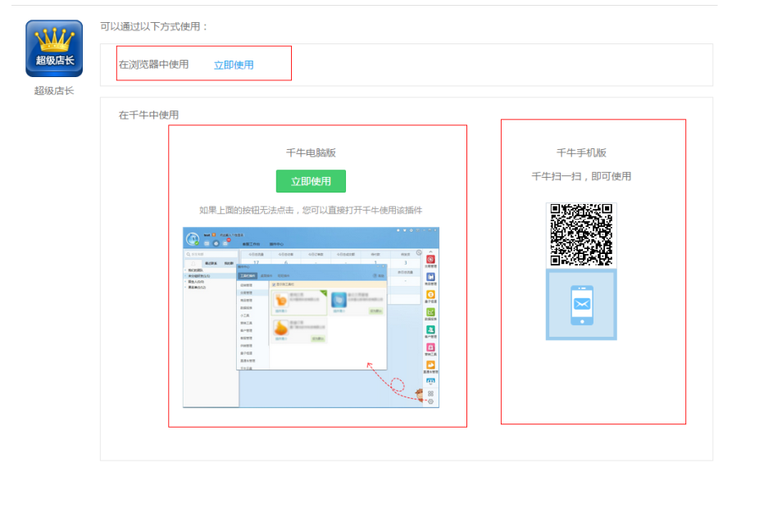
产品 & 平台
产品对应的展台
PC 浏览器
PC 千牛
Mobile 千牛

Slide 11
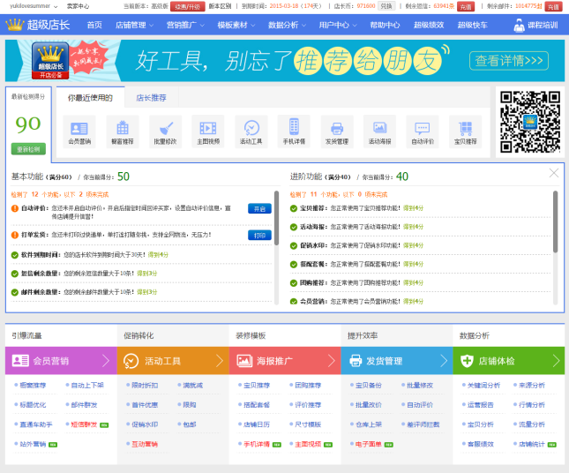
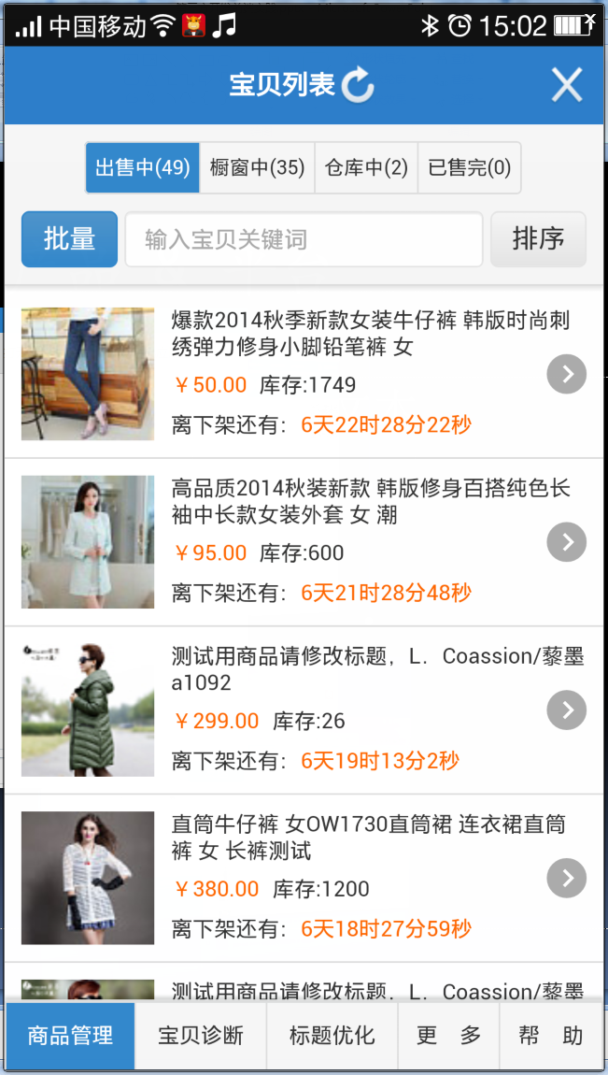
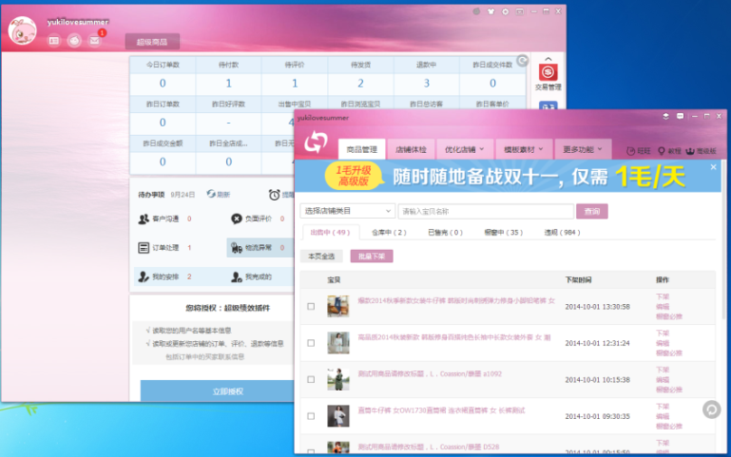
产品 & 平台

Slide 12
需求 & 痛点
API问题
PC端的卖家宝贝数据，是通过后端api调用
千牛平台（PC & Mobile），提供了js api做为调用接口
UI layerout
展现不一
操作不一
开发模式
分离与统一
系统稳定性

Slide 13
需求 & 痛点
兼容操作
PC – 几乎需要全兼容
PC-千牛 – 基于webkit内核，有换肤和自设定窗口等特有功能
Mobile-千牛 – 基于webkit内核，并且支持多种手机特性
千牛端的特性
缓存机制
展现机制
特性平台的操作机制
Notes:
包括auth，token等的提交，各种缓存策略等。

Slide 14
需求 & 痛点
功能特性
不一致的功能特性
可缺省的功能配置
痛中之痛….
开发周期长.
维护痛苦，升级困难.
Notes:
功能的详情可能是不一样的。同种功能，操作步骤可能是不一样的

Slide 15
寻求解决之道
一套合适的框架/解决方案
前后端数据与展示分离
PC端的兼容特性
Mobile端的特性（如touch等）
在layer展现操作，以mobile端的操作为主
优化目前的操作步骤，可以满足同逻辑，同数据接口，不同layer的要求

Slide 16
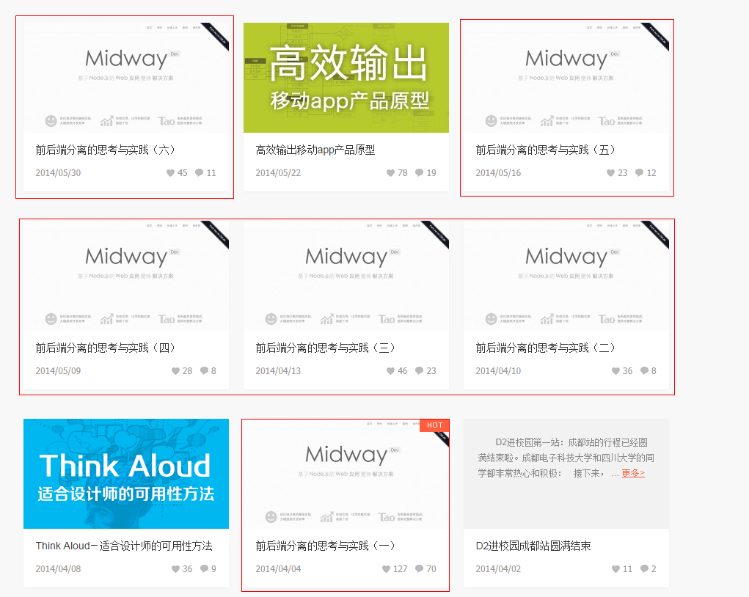
寻求解决之道
大家都在做，taobao也在做…
Notes:
这里也描叙了一些特点，如我们spa 的适用场景等等。

Slide 17
寻求解决之道
SPA （single page application）
基于 route 与 template engine 拓展，增加module 与 支持特性 的event.
不完全的MVC。
后续可维护性高
Notes:
SPA，解决了很多问题，包括减少加载次数，优化操作流程，反应快速，满足千牛换肤需求等等需求。
但是， 也带来了一些新问题，如seo等。

Slide 18
寻求解决之道
参考？
AngluarJS
Backbone
Other…
Notes:
兼容,与普通开发人员的资历来说. 以及目前我们后端开发们都开始着手转前端来说，效率与可维护的平衡，高于一切。

Slide 19
布道
SPA (Single Page Application)
单页应用, 可满足性能&效率&尺寸等的问题
需考虑兼容
考虑IE7/8/9(照顾6的基本功能), 以及其他现代浏览器
模块化开发
每个页面转化成模块,开发者自己定义,存在并且不影响其他模块的使用
缓存方案
包括app cache与session & local storage 在内的各种解决方案(照顾兼容仍然会使用到cookie, 但是约束使用)
数据处理分案
前端数据化, 根据数据来执行渲染等操作

Slide 20
布道
定义：功能块
构成该解决方案的基本模块
模块与模块之间只能够通过有限功能块互通。
定义：模块
模块是构成一个app的基本构成部分
定义：控件（组件一种）
组件是一系列可重复利用的与业务无关只与自身有关的部分

Slide 21
布道
功能块集合（功能块）
事件功能块.
缓存功能块.
模块功能块.
页面指引功能块.
与后端链接call功能块.
模板处理功能块.
用户数据功能块.
小工具功能块.
…

Slide 22
布道
目前对应2个平台(不对其混合兼容)
Mobile
Mobile特有的css3与html5的良好支持
Mobile所不同的touch事件
Mobile所追求的精简与高效,省流量/电
Mobile所特有的一些native事件处理.
PC
兼顾大部分的浏览器平台.
兼顾事件处理.

Slide 23
布道
演示

Slide 24
布道
特点:
只有一个出口(index.html), 对应一整个产品
所有的页面跳转都需要经过路由配置表.
模块之间完全独立, 数据通信使用Pub/Sub 的方式.
有管理器来决定页面内容的展现与处理.
API,MOCK,CONF模块和后端开发共享,联调简单方便.

Slide 25
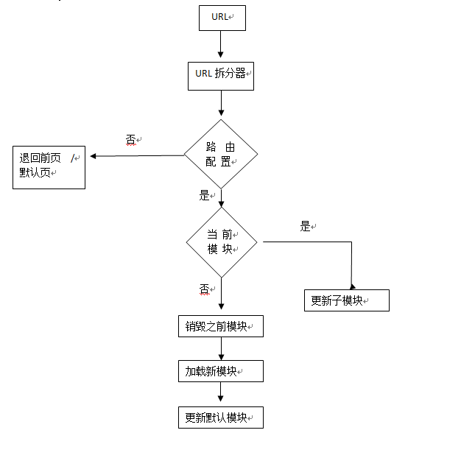
布道
从url到模块的展现.
模块的自管理与通知机制.
同一时间整个产品最多只有一个关注点模块

Slide 26
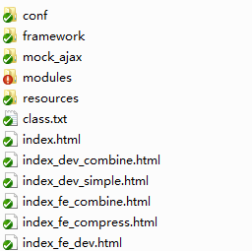
布道
一个前端交付的标准的项目文件(以超级数据为例)：
conf -- 前后端共享, 路由配置表, 约定了用户能够访问的内容
Framework – 框架部分的js&css, 以及api.js & mock.js 前后端共享的文件
Mock_ajax – 前端用于模拟数据的文件.
Modules – 该项目所有的模块都在此.
Resources – 放置其他的公有css/js (第三方)也在此.
Index.html – 最终出去的唯一出口
Index_dev_combine.html – 对开发使用的合并版本.
Index_dev_simple.html – 对开发使用的未合并未压缩版本
Index_fe_combine.html – 对前端使用的合并版本
Index_fe_compress.html – 对前端使用的开发合并版本
Index_fe_dev.html – 对前端使用的未合并未压缩版本.

Slide 27
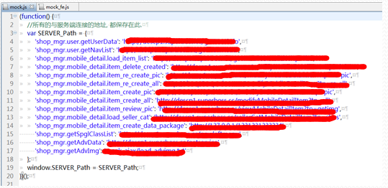
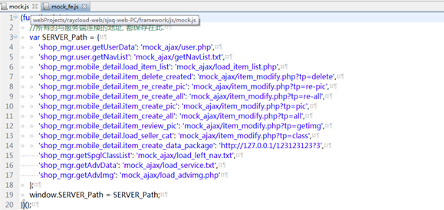
布道
在前端交付项目文件后, 目前后端需要唯一处理的文件是 mock.js (api.js 是属于共管).
Mock_fe.js 是前端模拟的本地地址
Mock.js 后端只需要修改次部分即可

Slide 28
布道
目前还在做
Manger Controler
管理层，管理各个控制器和显示器
Message queue
请求队列化，可以按需请求或者阻止请求.
Websocket 推送&接受
进一步的减少对服务器端的polling请求. 同时相应也会更快
中间层处理.
可以应对SEO的需求, 以及拓展全局session等.

Slide 29
我们还可以做
前端发布体系
前端发布系统
前端资产区
Notes:
简介

Slide 30
前端发布系统
资源文件和项目所属彻底隔离
前端单独发布
每一层，PM 与 QA都可以单独介入
本地
svn
预线上
线上

Slide 31
前端发布系统
PM有需求
需求仅仅前端改动
前端开发
QA测试，PM验收
前端发布
前端预发布
Before
PM有新需求
找到相应开发，下载静态文件
前端本地开发
开发拿到前端的代码
前端和开发一起调试
开发发布测试
QA介入测试
开发发布上线
After

Slide 32
前端发布系统
建立相应数据库, 数据库里应该描叙:
发布资源对应的产品（新的产品如若需要使用老的资源，也应该在此提交登记，数据库中才会有相应的记录）
资源能够对应到相应的开发人员。方便调试。
按此开始整理之前的产品与平台
开发们未来调试, 在本地可能也需要建立一个对应的 将相应文件替换 的解决方案.
即, 本地也可以实现展示时
<script type="text/javascript" src="XX_0.js" ></script>
转化成真实的js
同时也应该确保在本地为了三个服务端能够保持同步效果, 应该对于上面的 static/webapp 地址 绑定相应的host 来解决相关问题.

Slide 33
我们还可以做
Node 中间层，提供
Route
Template render
Socket & data receiver & data & sender
API 中转站
Auth & Token & Session

Slide 34
我们还可以做
泛前端的展示业务
图形处理
静态页面处理
模板批处理

Slide 35
结语
与淘宝开放平台一起，与其他各家ISV一起，在促进产品百花齐放的同时，提高产品的品质，开发效率，最终的成果能够反映到行业上，得到某些认识点的提高！
前端之路，任重道远。

Slide 36
Q&A
Q&A
Thanks！

